Slide 1
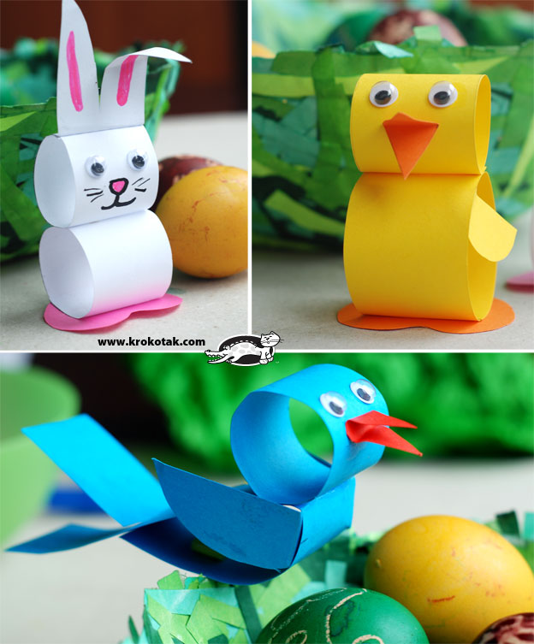
Различные приемы работы с бумагой в студии бумажного конструирования
«Бумажная сказка»

Slide 2
«Бумажное конструирование»
“Детское сердце чутко к призыву творить красоту... важно только, чтобы за призывами следовал труд”.
В.А. Сухомлинский

Slide 3
Цель и задачи:
совершенствование мелкой моторики рук,
развитие творческих способностей, детской фантазии, воображения.
А так как изделия из бумаги получаются объемными, работа с бумагой развивает у детей конструкторские способности (умение делить целое на части и собирать из частей целое),
развитие пространственного мышления

Slide 4
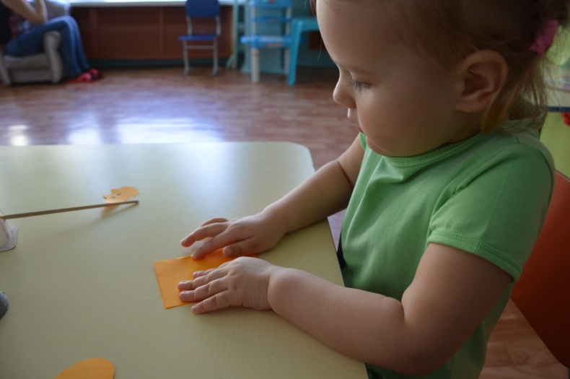
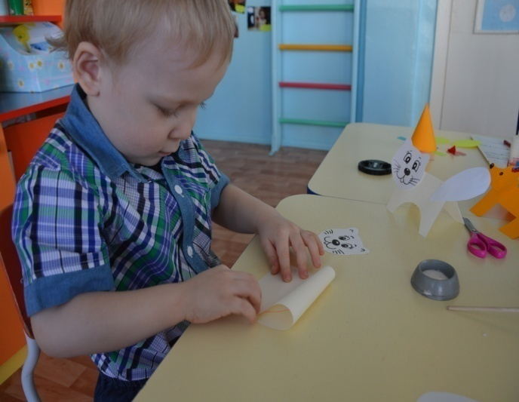
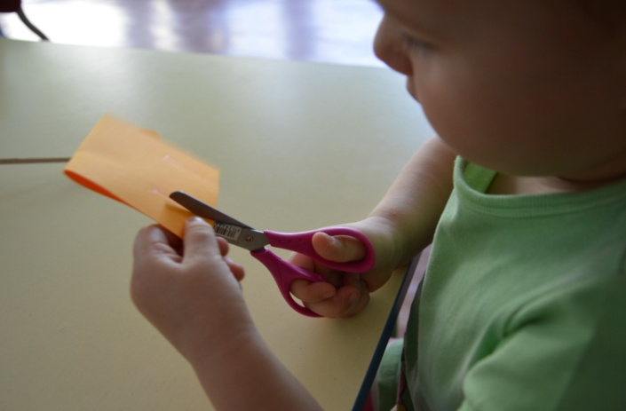
Приемы преобразования материалов
Изготовление поделок, средствами бумажного конструирования требует от ребенка определенных навыков: сгибание, скручивание, обрывание, сминание, разрезание, склеивание бумаги.

Slide 5
Постепенное усложнение и прибавление приемов

Slide 6
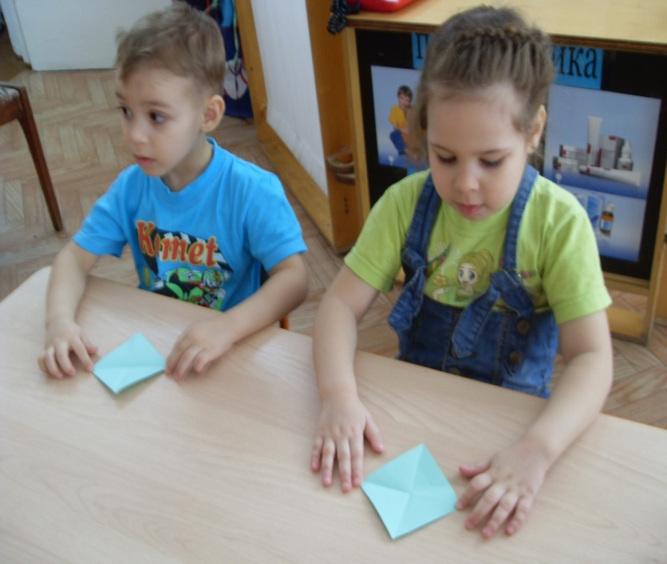
Сгибание квадрата, прямоугольника пополам и по диагонали

Slide 7
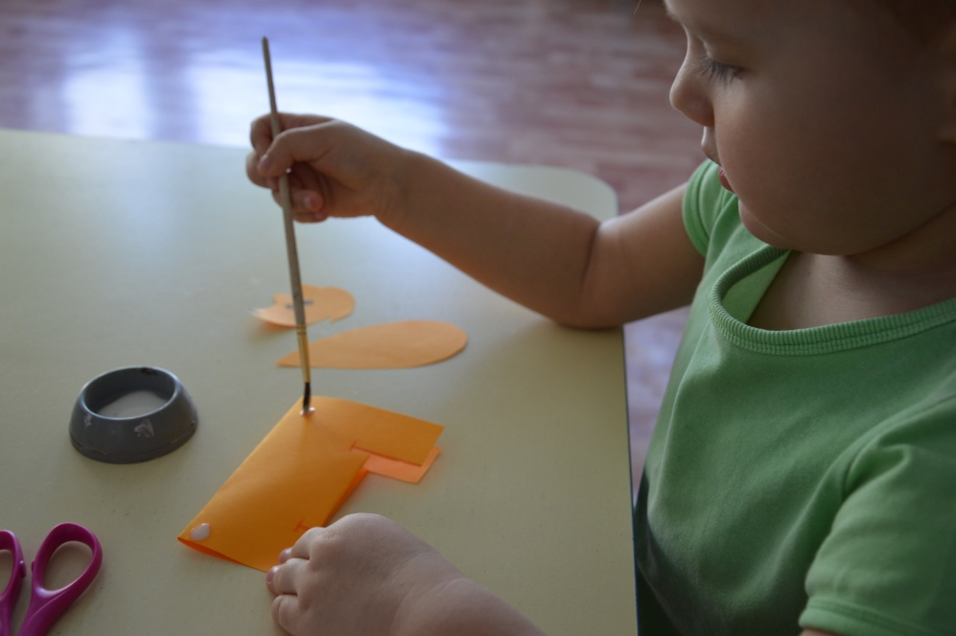
Скручивание, склеивание

Slide 8
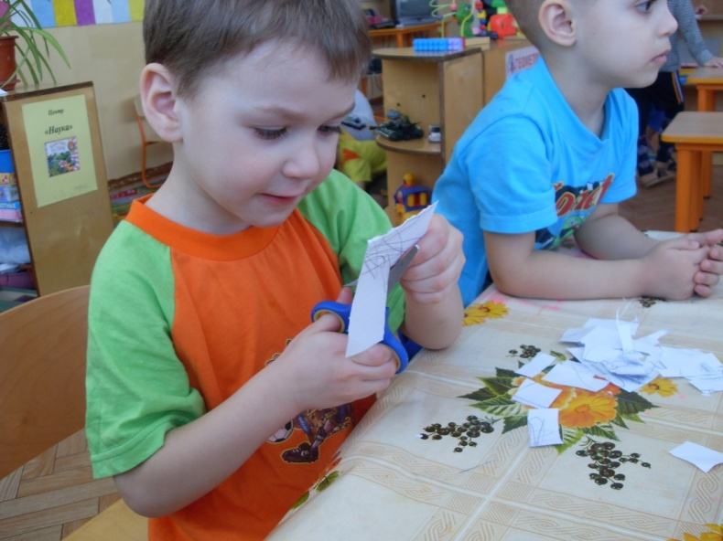
Работа с ножницами

Slide 9
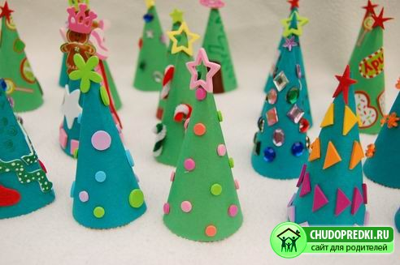
Изготовление игрушек из бумаги на основе базовых форм:конуса, цилиндра.

Slide 10
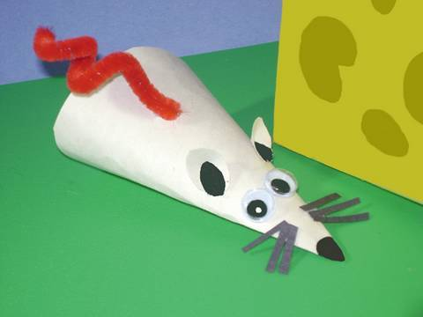
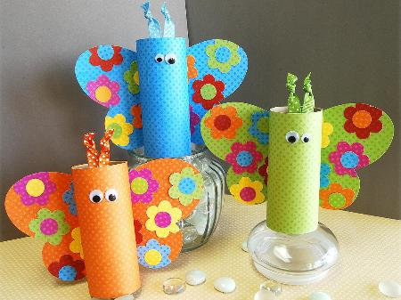
Выполнение объемных поделок для игры-театрализации

Slide 11
Изготовление животных к сказке «Кот, лиса и петух»

Slide 12
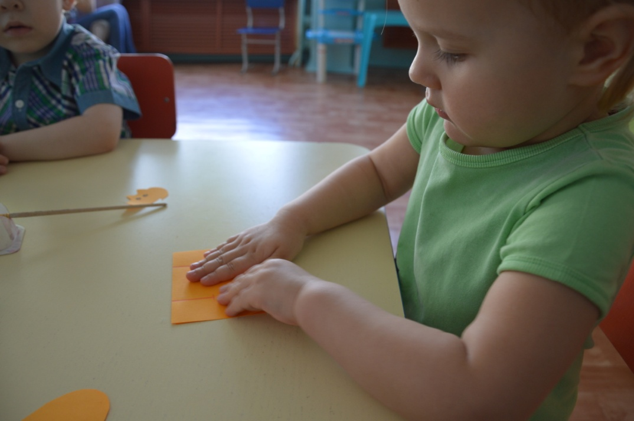
Сгибание прямоугольника и проглаживание складки

Slide 13
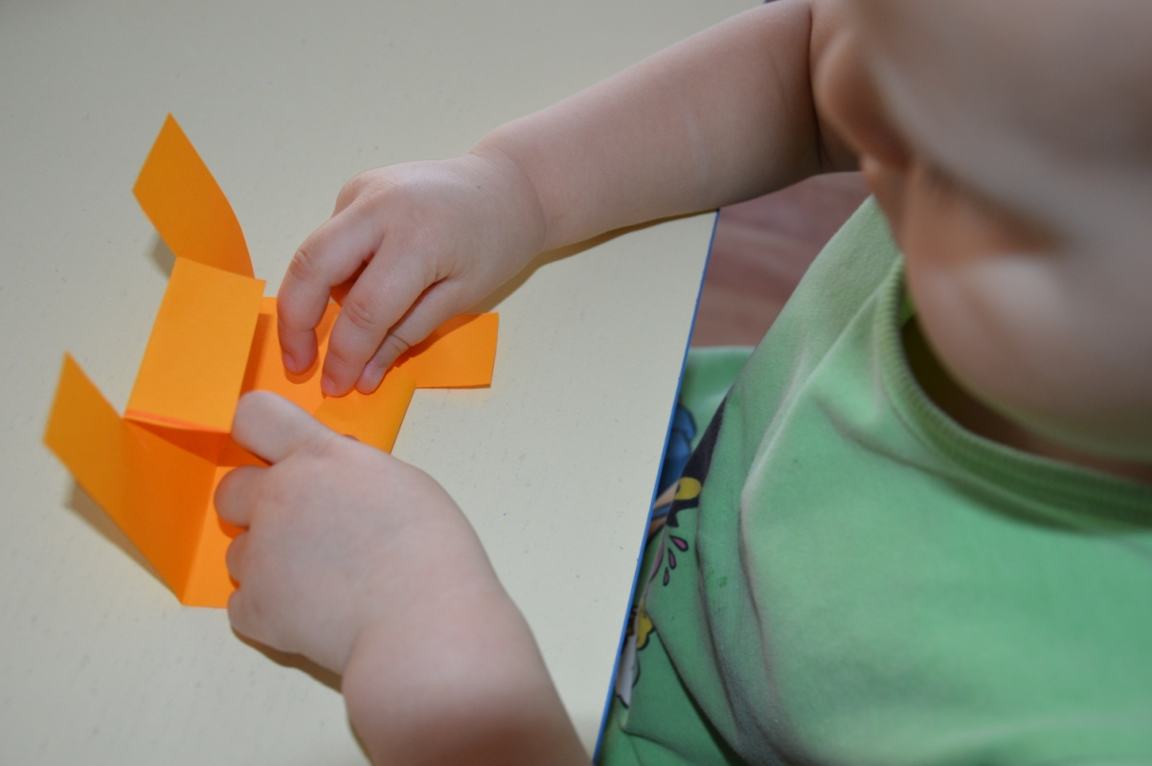
Надрезание и сгибание надреза

Slide 14
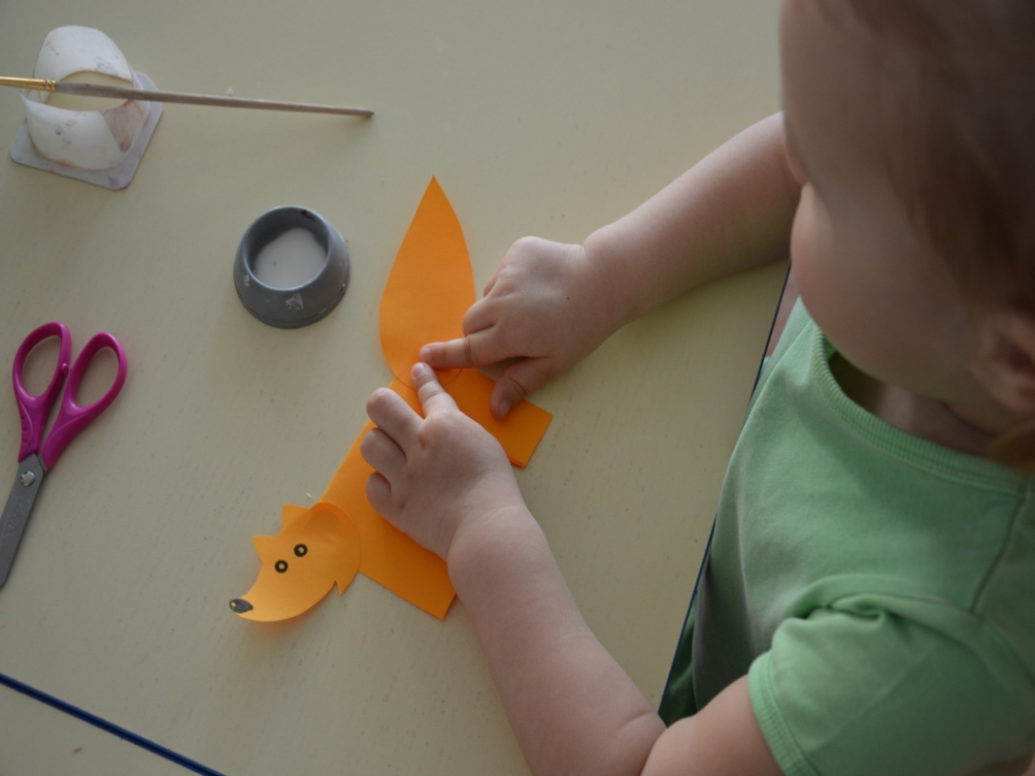
Сборка деталей, склеивание.

Slide 15
Получилась лисичка!

Slide 16
Изготовление петушка

Slide 17
Приклеивание глаз и клюва

Slide 18
Скручивание полосок на карандаш

Slide 19
Приклеивание хвоста и крыльев

Slide 20
Не хватает только гребешка!

Slide 21
Изготовление кота

Slide 22
Сгибание прямоугольника

Slide 23
Вырезание по линии

Slide 24
Склеивание деталей

Slide 25
Сказка «Кот , лиса и петух»

Slide 26
Спасибо за внимание!

